Slide 1
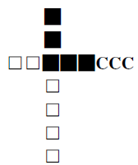
卢敦华人基督教会 Luton Chinese Christian Church
在圣灵的恩膏里
(约壹 2 20-29)
韦焜墀牧师
150301

Slide 3
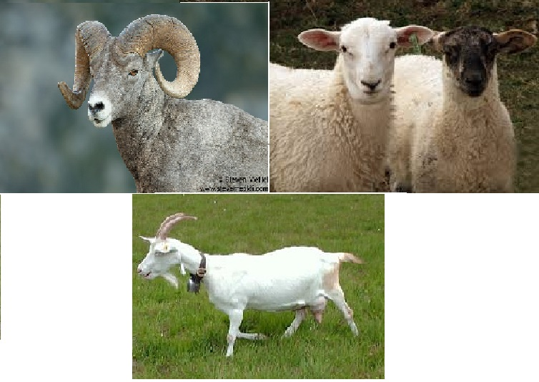
羊年
喜气羊羊

Slide 4
在圣灵的恩膏里
(约壹 2 20-29)

Slide 5
圣灵的恩膏
约壹2:20
你们从那圣者受了恩膏、…
圣者就是圣灵

Slide 6
恩膏(膏沫)
就是授职礼仪中分别为圣

Slide 7
出29:1-7
你使亚伦和他儿子成圣、给我供祭司的职分、...5 要给亚伦穿上内袍、… 把冠冕戴在他头上、将圣冠加在冠冕上。7 就把膏油倒在他头上膏他。

Slide 8
我们接纳相信主耶稣…

Slide 9
彼前1:1-4
耶稣基督的使徒彼得、写信给那分散…寄居的．就是照父神的先见被拣选、藉著圣灵得成圣洁、以致顺服耶稣基督、又蒙他血所灑的人．

Slide 10
…我们主耶稣基督的父神、他曾照自己的大怜悯、藉著耶稣基督从死里复活、重生了我们、叫我们有活泼的盼望、可以得著不能朽坏、不能玷污、不能衰残、为你们存留在天上的基业。

Slide 11
西1:21-22
你们从前与 神隔绝、因著恶行、心里与他为敌．但如今他藉著基督的肉身受死、叫你们与自己和好、都成了圣洁、没有瑕疵、无可责备、把你们引到自己面前。

Slide 12
彼前2:9
惟有你们是被拣选的族类、是有君尊的祭司、是圣洁的国度、是属神的子民、要叫你们宣扬那召你们出黑暗入奇妙光明者的美德。

Slide 13
约壹2:21, 26
我写信给你们、
不是因你们不知道真理、正是因你们知道、并且知道没有虚谎是从出真理出来的。26我将这些话写给你们、是指著那引诱你们的人说的。

Slide 14
參: 约壹2:19
他们从我们中间出去、却不是属我们的．若是属我们的、就必仍旧与我们同在.他们出去、显明都不是属我们的。

Slide 15
圣灵与圣灵的恩膏

Slide 16
约3:5-8
耶稣说、我实实在在的告诉你、人若不是从水和圣灵生的、就不能进 神的国。从肉身生的、就是肉身．从灵生的、就是灵。

Slide 17
我说、你们必须重生、你不要以为希奇。风随著意思吹、你听见风的响声、却不晓得从那里来、往那里去．凡从圣灵生的、也是如此。

Slide 18
真理的灵

Slide 19
约壹2:20
你们从那圣者受了恩膏、并且知道这一切的事。
〔或作都有知识〕

Slide 20
约壹2:27
你们从主所受的恩膏、常存在你们心里、并不用人教训你们．自有主的恩膏在凡事上教训你们．这恩膏是真的、不是假的．你们要按这恩膏的教训、住在主里面。

Slide 21
约14:16-17
我要求父、父就另外赐给你们一位保惠师、〔或作训慰师下同〕叫他永远与你们同在、 就是真理的圣灵。

Slide 22
约16:13
只等真理的圣灵来了、他要引导你们明白
〔原文作进入〕
一切的真理．

Slide 23
NB 彼後1:20-21
第一要紧的、该知道经上所有的豫言、没有可随私意解说的．因为豫言从来没有出於人意的、乃是人被圣灵感动说出神的话来。

Slide 24
见證的灵

Slide 25
约16:14
他要荣耀我．因为他要将受於我的、告诉你们。

Slide 26
徒1:8
但圣灵降临在你们身上、你们就必得著能力．并要在耶路撒冷、犹太全地、和撒玛利亚、直到地极、作我的见證。

Slide 27
约壹2:22
谁是说谎话的呢．不是那不认耶稣基督的麽．不认父与子的、这就是敌基督的。23凡不认子的就没有父．认子的连父也有了。

Slide 28
成事的灵

Slide 29
亚4:6
万军之耶和华说、不是倚靠势力、不是倚靠才能、乃是倚靠我的灵、方能成事。

Slide 30
创1:1-3
起初神创造天地。地是空虚混沌．渊面黑暗．神的灵运行在水面上。神说、要有光、就有了光。...

Slide 31
约壹2:28
小子们哪、你们要住在主里面．这样、他若显现、我们就可以坦然无惧．当他来的时候、在他面前也不至於惭愧。

Slide 32
林前12:4 -11
恩賜原有分別、聖靈卻是一位。職事也有分別、主卻是一位。功用也有分別、神卻是一位、在眾人裡面運行一切的事。聖靈顯在各人身上、是叫人得益處。

Slide 33
這人蒙聖靈賜他智慧的言語．那人也蒙這位聖靈賜他知識的言語．...11這一切都是這位聖靈所運行、隨己意分給各人的。

Slide 34
圣洁的灵

Slide 35
加5:22-25
圣灵所结的果子、就是仁爱、喜乐、和平、忍耐、恩慈、良善、信实、温柔、节制．…凡属基督耶稣的人、是已经把肉体、连肉体的邪情私慾、同钉在十字架上了。我们若是靠圣灵得生、就当靠圣灵行事。

Slide 36
约壹2:29
你们若知道他是公义的、
就知道凡行公义之人都是他所生的。

Slide 37
同在的灵
保惠师
Paracletos (cf parallel)

Slide 38
约壹2:24-25
论到你们、务要将那从起初所听见的事存在心里．
若将从起初所听见的存在心里、你们就必住在子里面、
也必住在父里面。
主所应许我们的就是永生。

Slide 39
Take Me into Your Holy Place 帶我進入你的同在

Slide 40
万军之耶和华 你的居所何等可爱 我羡慕渴想你的院宇 我心肠肉体向你呼籲

Slide 41
万军之耶和华 你的居所何等可爱 我羡慕渴想你的院宇 我心肠肉体向你呼籲

Slide 42
带我进入你的同在 我不满足只停留现在 带我进入你的同在 我心渴慕你永恒的爱

Slide 43
带我进入你的同在 我不满足只停留现在 带我进入你的同在 我心渴慕你永恒的爱

Slide 44
愿你的荣耀从天降下来 燃烧每颗爱慕你的心 愿你的荣耀从天降下来 充满这地与我们相遇

Slide 45
愿你的荣耀从天降下来 燃烧每颗爱慕你的心 愿你的荣耀从天降下来 充满这地与我们相遇

Slide 46
带我进入你的同在 我不满足只停留现在 带我进入你的同在 我心渴慕你永恒的爱

Slide 47
带我进入你的同在 我不满足只停留现在 带我进入你的同在 我心渴慕你永恒的爱

Slide 48
愿你的荣耀从天降下来 燃烧每颗爱慕你的心 愿你的荣耀从天降下来 充满这地与我们相遇

Slide 49
愿你的荣耀从天降下来 燃烧每颗爱慕你的心 愿你的荣耀从天降下来 充满这地与我们相遇

Slide 50
带我进入你的同在 带我进入你的同在 我们相遇在这地。
带我进入…

